Slide 1
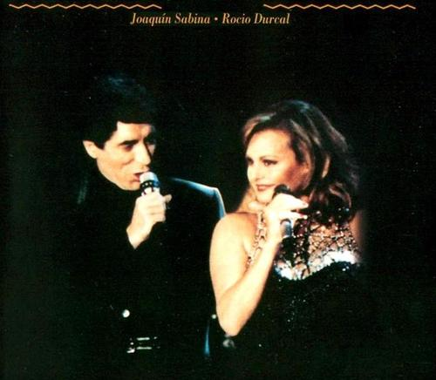
Y nos dieron las 10
Por Jesús Mota

Slide 2
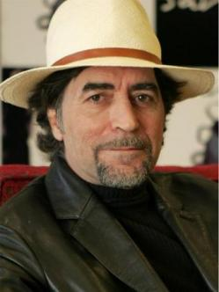
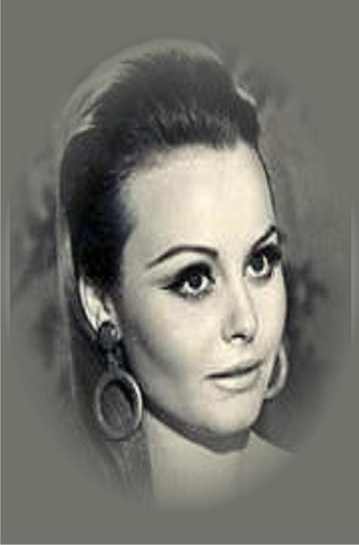
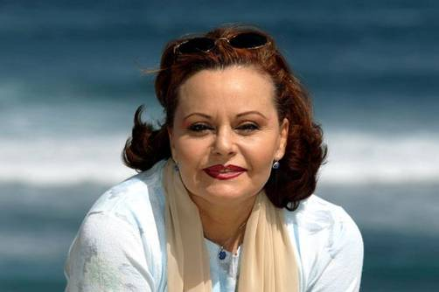
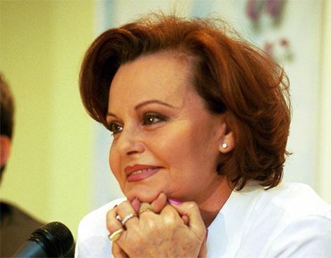
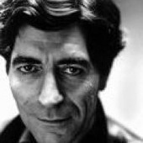

Slide 3
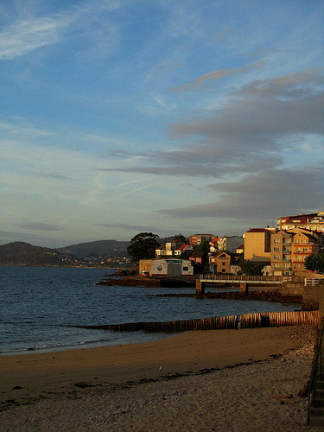
Fue en un pueblo con mar
una noche despues de un concierto;

Slide 4

tú reinabas detrás
de la barra del único bar que vimos abierto

Slide 5
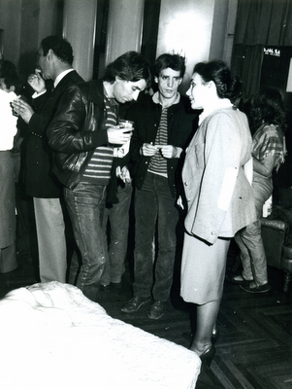
-"cántame una canción
al oido y te pongo un cubata"-

Slide 6
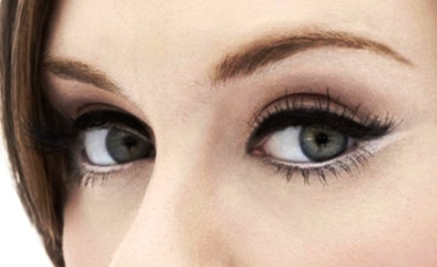
-"con una condición:
que me dejes abierto el balcón de tus ojos de gata"-

Slide 7
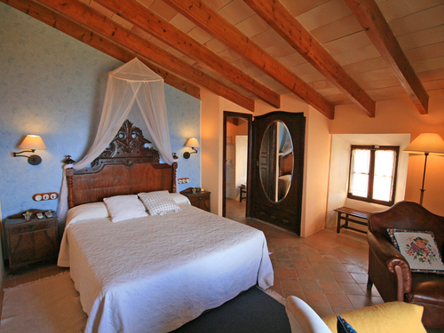
loco por conocer
los secretos de mi dormitorio

Slide 8
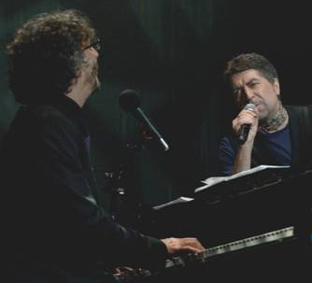
esa noche canté
al piano del amanecer todo mi repertorio.

Slide 9
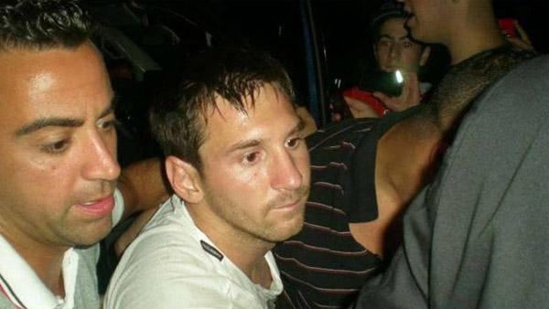
los clientes del bar
uno a uno se fueron marchando,

Slide 10
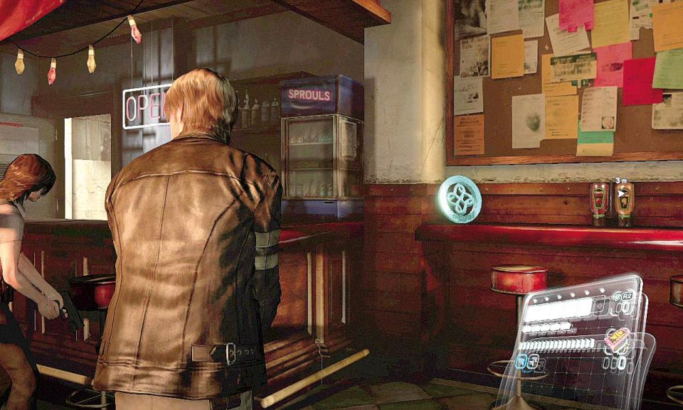
tú saliste a cerrar, yo me dije:
"cuidado, chaval, te estas enamorando",

Slide 11
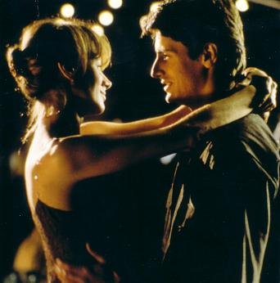
luego todo pasó
de repente, mi dedo en tu espalda

Slide 12
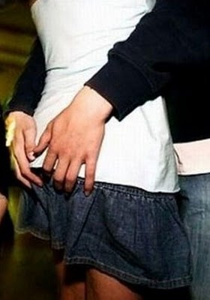
dibujo un corazón
y mi mano le correspondió debajo de tu falda;

Slide 13
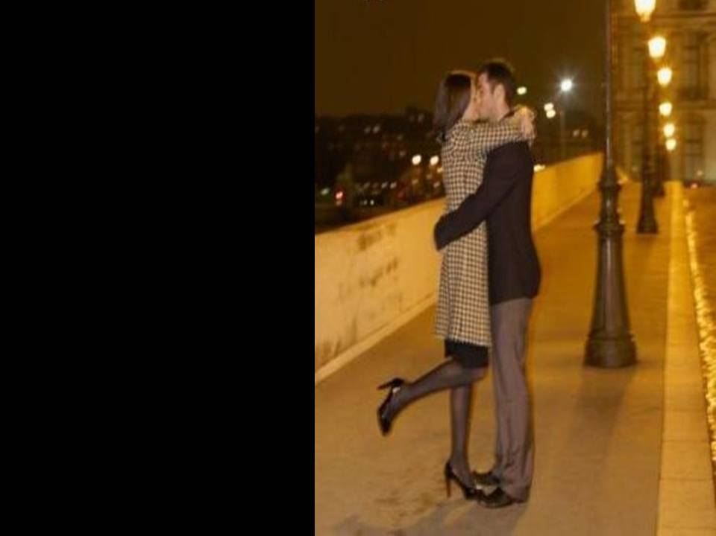
caminito al hostal
nos besamos en cada farola,
era un pueblo con mar,
yo quería dormir contigo y tú no querías dormir sola...

Slide 14
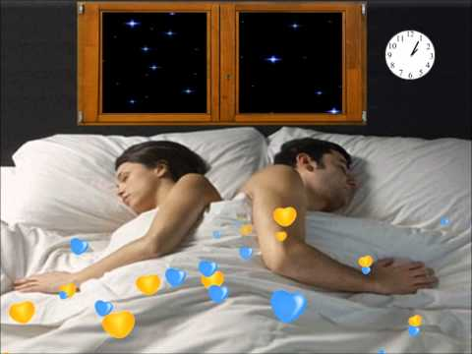
y nos dieron las diez y las once, las doce y la una y las dos y las tres

Slide 15
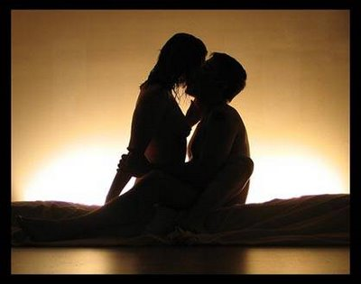
y desnudos al anochecer nos encontró la luna.

Slide 16
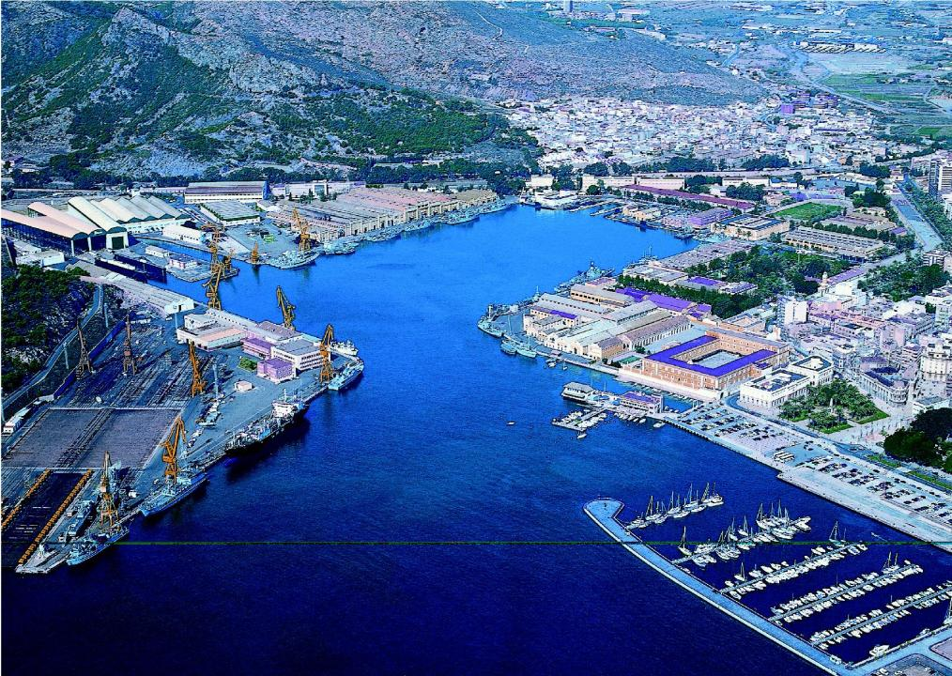
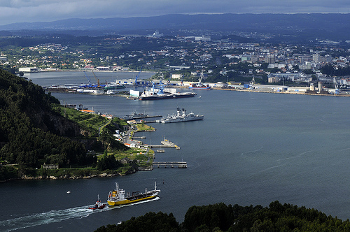
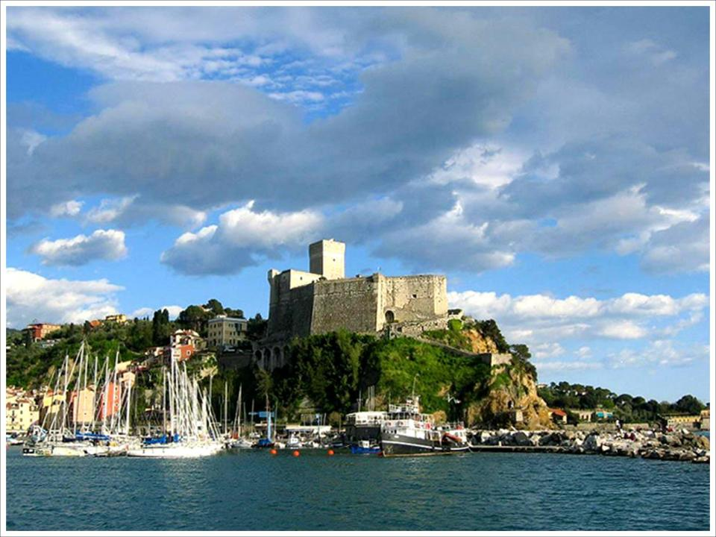

Slide 17

nos dijimos adios,
ojalá que volvamos a vernos

Slide 18
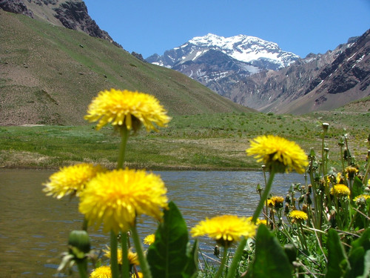
el verano acabó
el otoño duró lo que tarda en llegar el invierno,

Slide 19
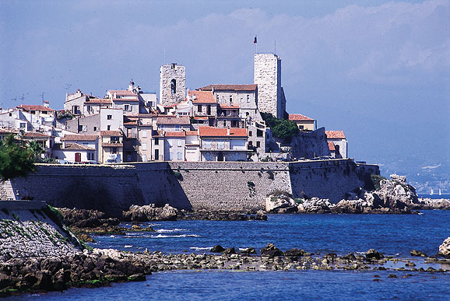
y a tu pueblo el azar
otra vez el verano siguiente

Slide 20
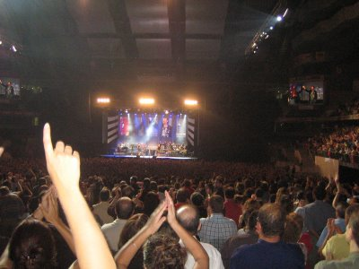
me llevó, y al final del concierto me puse a buscar tu cara entre la gente,

Slide 21
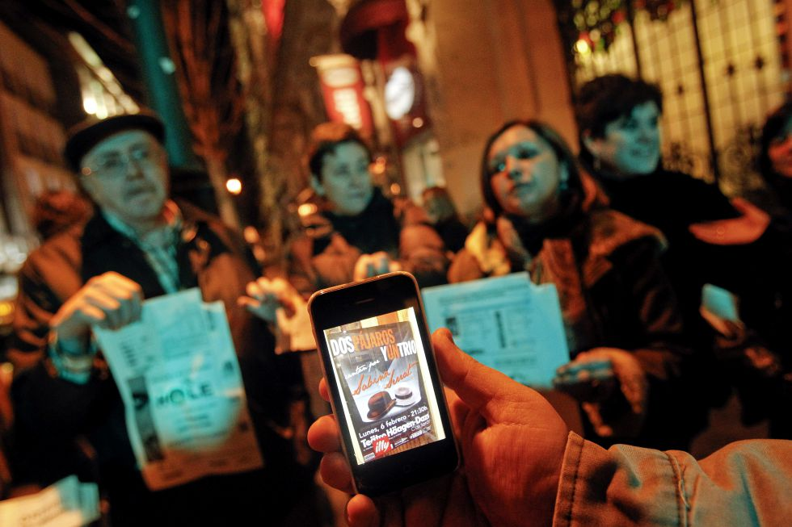
y no halle quien de ti
me dijera ni media palabra,

Slide 22
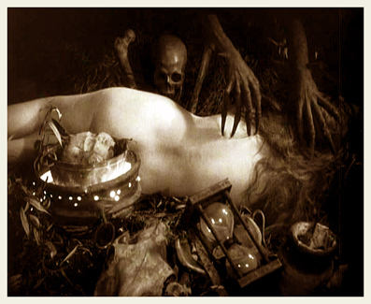
parecia como si
me quisiera gastar el destino una broma macabra.

Slide 23
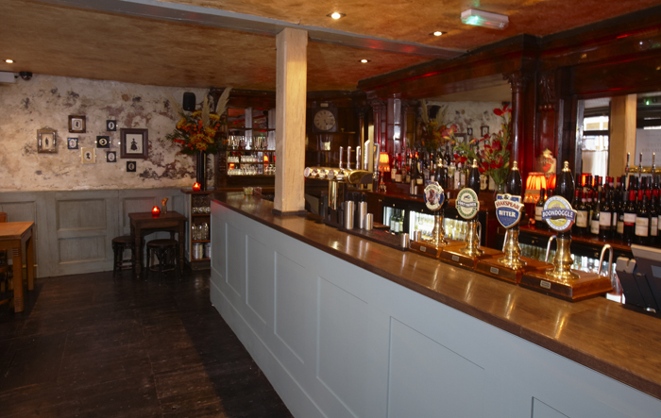
no había nadie detrás
de la barra del otro verano.

Slide 24
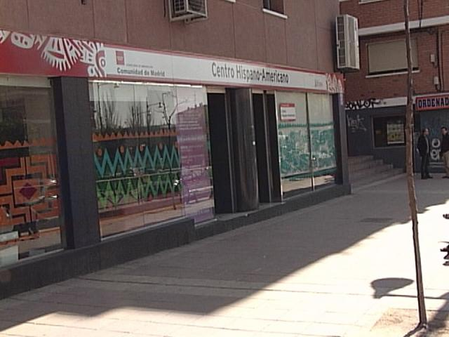
y en lugar de tu bar
me encontré una sucursal del banco hispano americano,

Slide 25
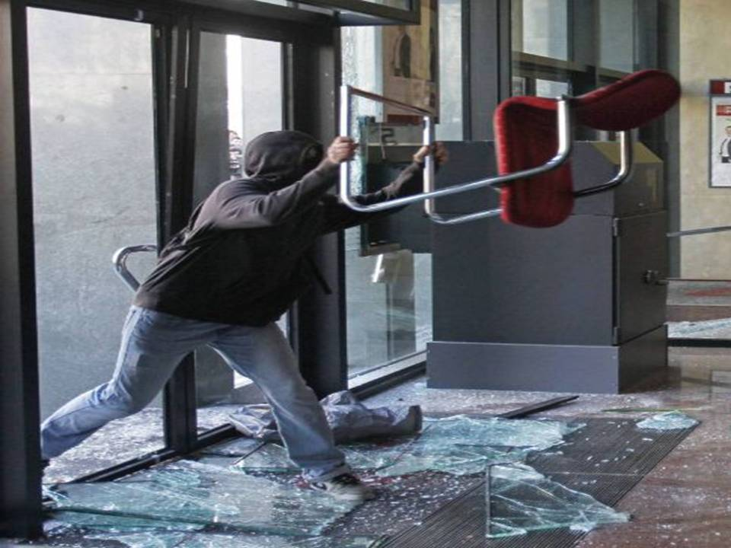
tu memoria vengué
a pedradas contra los cristales,

Slide 26
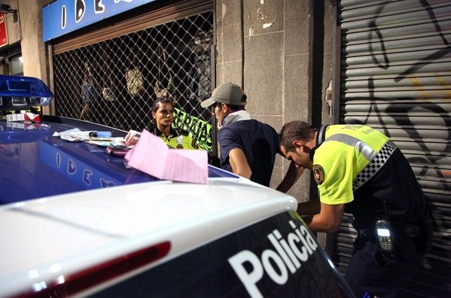
-"se que no lo soñé“ protestaba
mientras me esposaban los municipales

Slide 27
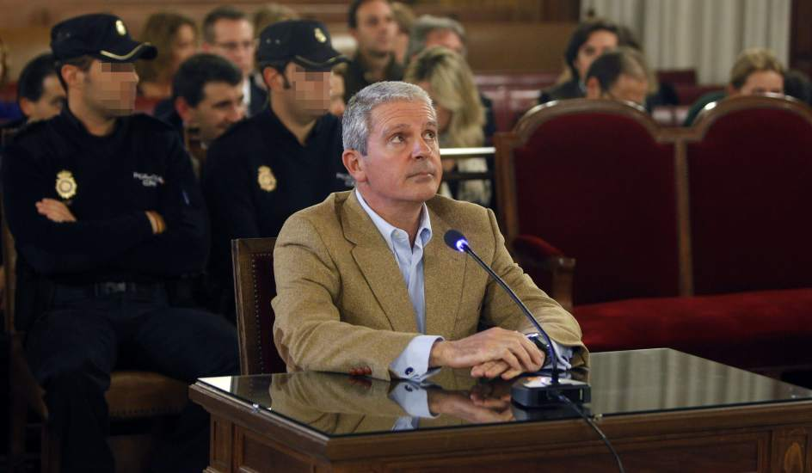
en mi declaración
alegué que llevaba tres copas

Slide 28

y empecé esta canción
en el cuarto donde aquella vez te quitaba la ropa

Slide 29


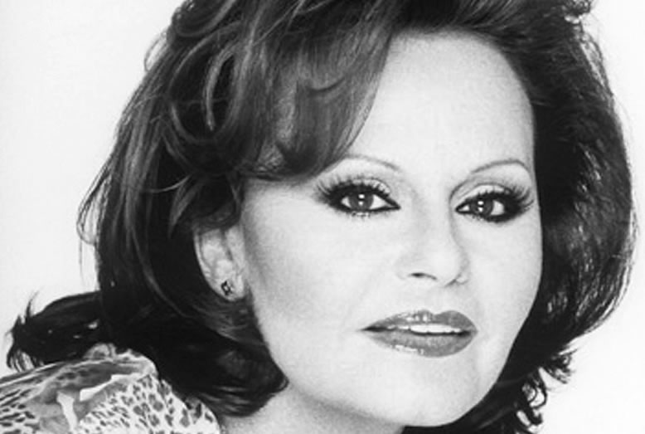
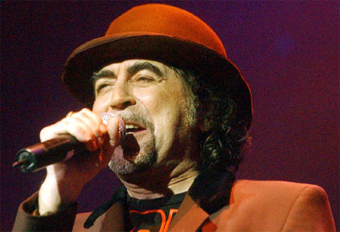
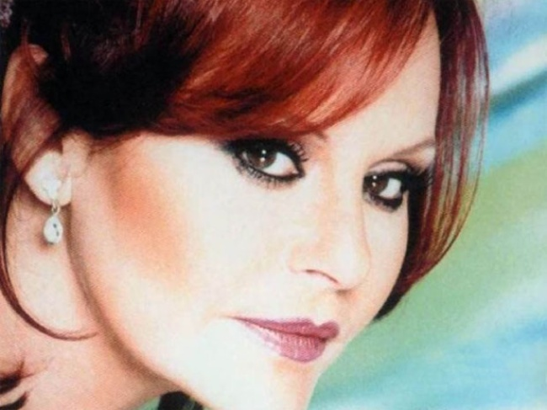
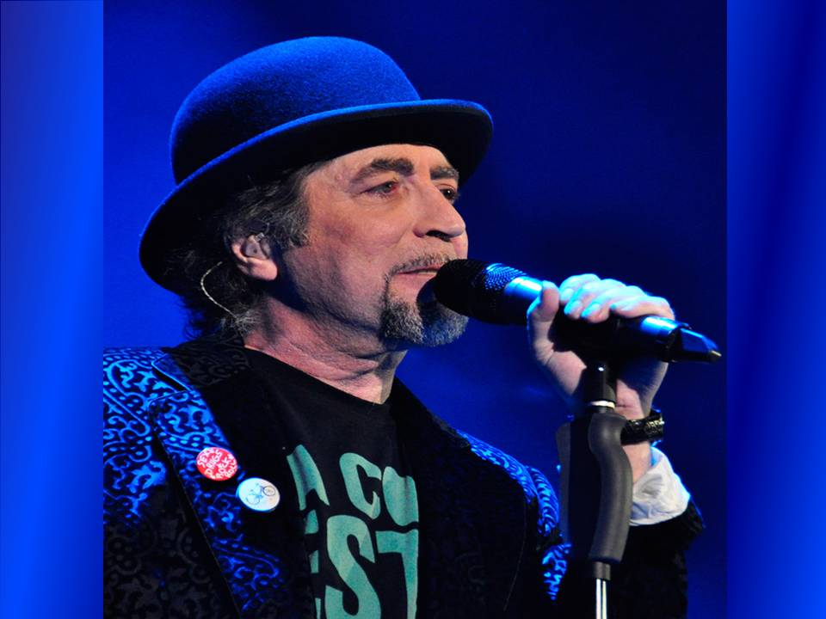
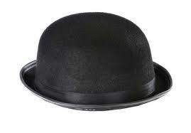

Fin

Slide 30



Accede a la sección que desees desde aquí:
Propia Creación
De la Red
Dedicatorias | Fechas Especiales | Graciosos
Historia y Arte | Lugares | Musicales
Naturaleza y Ciencias | Política | Reflexión
Religiosos | Románticos | Salud
Dedicatorias | Fechas Especiales | Graciosos
Historia y Arte | Lugares | Musicales
Naturaleza y Ciencias | Política | Reflexión
Religiosos | Románticos | Salud
Si deseas recibir pps periódicamente en tu correo electrónico subscríbete aquí:

